Slide 1
1.3.4 Propriedades dos elementos e das substâncias elementares

Slide 2
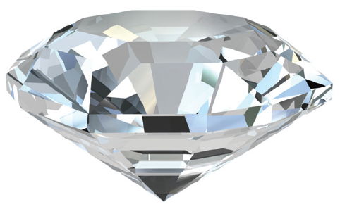
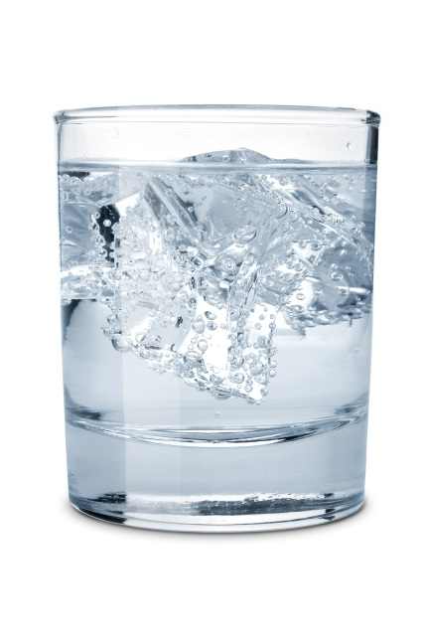
Substâncias elementares e compostas
Substâncias elementares ou simples são formadas por um único elemento. Exemplo: diamante (C).
Diamante
Substâncias compostas são formadas por elementos diferentes. Exemplo: água (H₂O).
Água

Slide 3
Propriedades de elementos e de substâncias elementares
A organização atual da Tabela Periódica evidencia as semelhanças no comportamento químico dos elementos do mesmo grupo.
Propriedades de um elemento (associáveis a átomos): número atómico, raio atómico, energia de ionização, etc.
Propriedades de substâncias elementares (associáveis a substâncias): ponto de fusão, ponto de ebulição, massa volúmica, etc.

Slide 4
Propriedades de elementos e de substâncias elementares
É possivel relacionar algumas das propriedades de substâncias elementares com as semelhanças na configuração eletrónica das orbitais de valência dos respetivos elementos.
Assim, as propriedades de elementos e propriedades de substâncias elementares são distintas, mas relacionáveis.
A semelhança de propriedades de elementos é maior entre elementos do mesmo grupo, do que entre elementos do mesmo período.

Slide 5
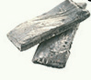
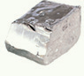
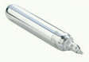
Comparação entre as propriedades de elementos e de substâncias elementares
Metais alcalinos | Elementos | Substâncias elementares
 | Grupo 1 – metais alcalinos | Família dos metais alcalinos
 | ₃Li – 1s² 2s¹ ₁₁Na – 1s² 2s² 2p⁶ 3s¹ ₁₉K – 1s² 2s² 2p⁶ 3s² 3p⁶ 4s¹
 | São elementos metálicos; Têm 1 eletrão de valência; Quando ionizados formam iões monopositivos. | São metais; Oxidam muito facilmente; Muito reativos em contato com a água e originam soluções básicas.
Li (s)
Na (s)
K (s)

Slide 6
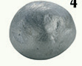

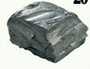
Comparação entre as propriedades de elementos e de substâncias elementares
Metais alcalino-terrosos | Elementos | Substâncias elementares
 | Grupo 2 – metais alcalino - terrosos | Família dos metais alcalinos- terrosos
 | ₄Be – 1s² 2s² ₁₂Mg – 1s² 2s² 2p⁶ 3s² ₂₀Ca – 1s² 2s² 2p⁶ 3s² 3p⁶ 4s²
 | São elementos metálicos; Têm 2 eletrões de valência; Quando ionizados formam iões dipositivos. | São metais; Oxidam facilmente; Reagem com a água e originam soluções básicas.
Be (s)
Mg (s)
Ca (s)

Slide 7

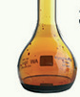
Comparação entre as propriedades de elementos e de substâncias elementares
Halogéneos | Elementos | Substâncias elementares
 | Grupo 17 – halogéneos | Família dos halogéneos
 | ₉F – 1s² 2s² 2p⁵ ₁₇Cℓ – 1s² 2s² 2p⁶ 3s² 3p⁵
 | São elementos não metálicos; Têm 7 eletrões de valência; Ionizam-se formando iões mononegativos. | São não metais; Muito reativos; Formam sais com facilidade
Cl₂ (g)
Br₂ (g)

Slide 8
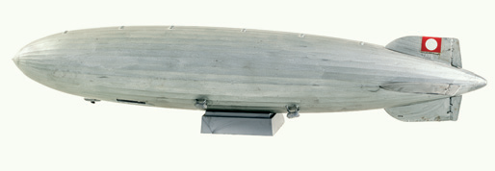


Comparação entre as propriedades de elementos e de substâncias elementares
Gases nobres | Elementos | Substâncias elementares
 | Grupo 18 – gases nobres | Família dos gases nobres
 | ₂He – 1s² ₁₀Ne – 1s² 2s² 2p⁶ ₁₈Ar – 1s² 2s² 2p⁶ 3s² 3p⁶
 | Níveis de energia totalmente preenchidos; Não formam iões | São gases; Baixa reatividade; Têm grande estabilidade química.
He (g)
Ne (g)
Ar (g)

Slide 9
Formação de iões
Os metais apresentam baixas energias de ionização, pelo que perdem facilmente eletrões, originando iões positivos estáveis.
Os não metais conjugam carga nuclear elevada com raio atómico reduzido. Assim, têm tendência para captar eletrões, formando iões negativos estáveis.

Slide 10
Formação de iões
A carga adquirida pelos iões pode ser relacionável com a configuração eletrónica dos gases nobres.
Por exemplo:
Li: 1s² 2s¹
Perde 1 eletrão
Li⁺: 1s²
Igual ao He
F: 1s² 2s² 2p⁵
Ganha 1 eletrão
F$−$: 1s² 2s² 2p⁶
F⁻: 1s² 2s² 2p⁶
Igual ao Ne

Slide 11
Formação de iões
O grupo dos gases nobres como não forma facilmente iões (positivos ou negativos) é constituído pelos elementos mais estáveis. Assim, as substâncias elementares dos gases nobres também são muito estáveis, ou seja, não reagem facilmente com outras substâncias.
A estabilidade dos seus átomos está relacionada com facto de possuirem os níveis de valência completamente preenchidos.

Slide 12
Formação de iões
Também os metais alcalinos formam iões estáveis devido ao preenchimento total das orbitais quando perdem o eletrão da orbital s mais externa.
No caso dos halogéneos, essa tendência traduz-se na captação de um eletrão para preencher a orbital p, formando iões mononegativos.

